Slide 1
數位金融與第三方支付
智慧校園-中金院BOT
組員:林宸佑 / 廖佑琪 / 胡琬婷 / 陳怡靜 / 何澍亞

Slide 2
報告架構
01
計畫緣由
02
痛點分析
03
功能規劃
04
實作 Demo
05
Python 語法講解

Slide 3
01
計畫緣由
為什麼我們想做CTBC BOT?

Slide 4

計畫緣由-外校案例
東海大學
建立校園LINE BOT，提供所有學生查詢資訊

Slide 5



計畫緣由-外校案例
個人服務
查看個人課表，選課系統
個人識別證
公開資訊
校園新聞 / 活動 / 地圖導覽
接駁車時刻表，特約商店
統一推波資訊
主動透過推播系統通知資訊
東海大學
建立校園LINE BOT，提供所有學生查詢資訊

Slide 6
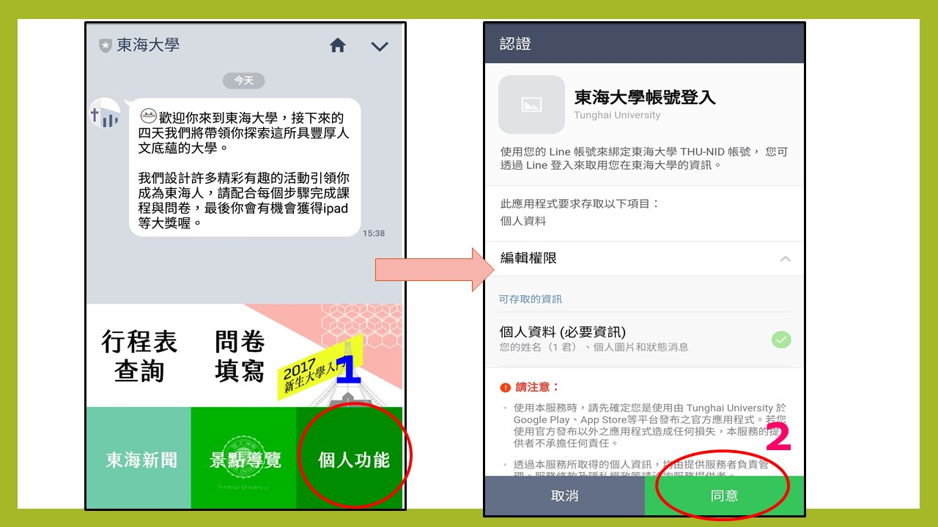
計畫緣由-登入介面

Slide 7
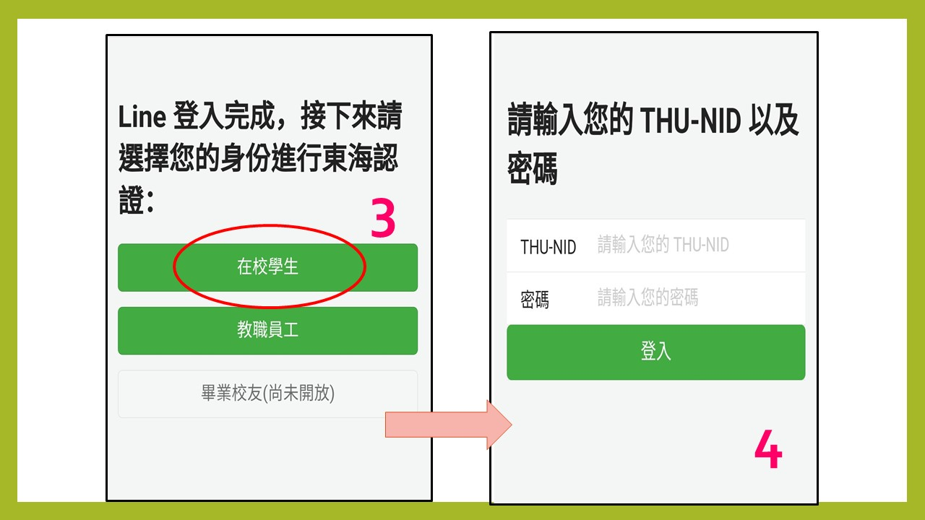
計畫緣由-認證畫面

Slide 8
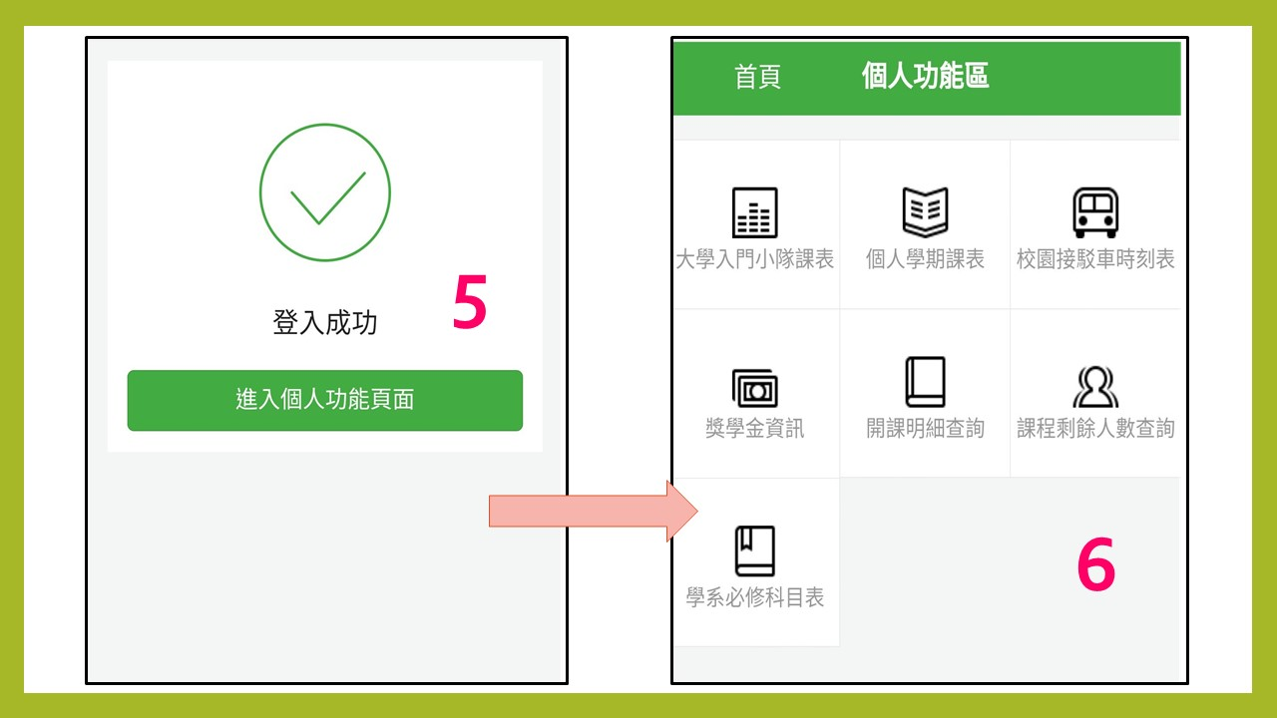
計畫緣由-介面簡介

Slide 9
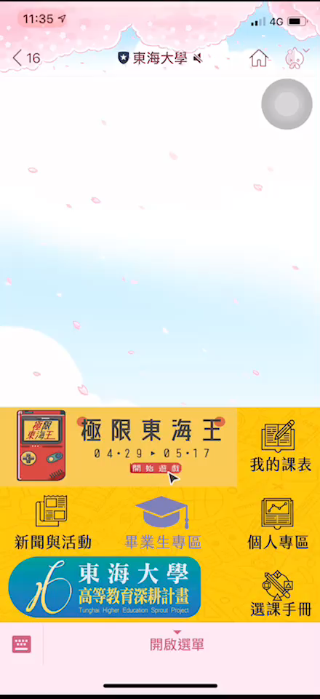
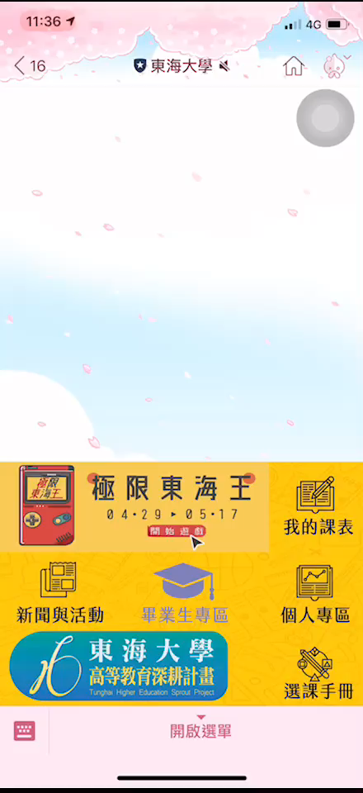
計畫緣由-影片展示
影片提供:東海大學 王同學

Slide 10





計畫緣由-This Why We Do
解決群組人數上限
一鍵加入，獲得所有資訊
提供個人化服務
整合多項功能，一個聊天室全部搞定
CTBC BOT
THIS IS WHY WE DO

Slide 11
02
痛點分析
CTBC學生面臨的不便

Slide 12
痛點分析-課務資訊
學校認證的邊緣人?

Slide 13

痛點分析-課務資訊
學校認證的邊緣人?
群組、訊息太多
垃圾訊息混和重要資訊
通知多到連點開都不想點
Notes:
群組，訊息太多:
停班停課沒有人知道，沒事不會去看moodle，有事再去看也來不及了
停班停課沒有人知道，沒事不會去看moodle，有事再去看也來不及了

Slide 14

痛點分析-課務資訊
學校認證的邊緣人?
群組、訊息太多
垃圾訊息混和重要資訊
通知多到連點開都不想點
出國資訊不易搜尋
微留學資訊藏在學校網站深處
想出國交換卻來不及申請
Notes:
群組，訊息太多:
停班停課沒有人知道，沒事不會去看moodle，有事再去看也來不及了
停班停課沒有人知道，沒事不會去看moodle，有事再去看也來不及了

Slide 15

痛點分析-課務資訊
學校認證的邊緣人?
群組、訊息太多
垃圾訊息混和重要資訊
通知多到連點開都不想點
出國資訊不易搜尋
微留學資訊藏在學校網站深處
想出國交換卻來不及申請
圖書資源沒有妥善運用
學校購買了大量電子雜誌
使用者卻少之又少
Notes:
群組，訊息太多:
停班停課沒有人知道，沒事不會去看moodle，有事再去看也來不及了
停班停課沒有人知道，沒事不會去看moodle，有事再去看也來不及了

Slide 16
痛點分析-生活資訊
讀個書像是野外求生?

Slide 17

痛點分析-生活資訊
讀個書像是野外求生?
遙遠的生活館
去了才發現披薩沒原料、
滷味還沒開、拉麵湯還沒滾

Slide 18

痛點分析-生活資訊
讀個書像是野外求生?
遙遠的生活館
去了才發現披薩沒原料、
滷味還沒開、拉麵湯還沒滾
月初就在當散財童子
早餐來不及吃、午餐太難吃、下午茶券還不見，繳的團膳錢都不見了

Slide 19

痛點分析-生活資訊
讀個書像是野外求生?
遙遠的生活館
去了才發現披薩沒原料、
滷味還沒開、拉麵湯還沒滾
月初就在當散財童子
早餐來不及吃、午餐太難吃、下午茶券還不見，繳的團膳錢都不見了
學校位處荒郊野外
每到假日考慮要吃什麼的時間比讀書還久

Slide 20
痛點分析-社群互動
讀了四年連本校神人都不知道?

Slide 21

痛點分析-社群互動
讀了四年連本校神人都不知道?
不怕神一般的對手
就怕豬一樣的隊友
想找各個領域的強者，
卻擔心找到虛有其表的雷隊友

Slide 22

痛點分析-社群互動
讀了四年連本校神人都不知道?
不怕神一般的對手
就怕豬一樣的隊友
想找各個領域的強者，
卻擔心找到虛有其表的雷隊友
證照九張考完沒?
好不容易考完證照，卻錯過補助申請時間
還要去E履歷平台登錄有夠麻煩

Slide 23
03
功能規劃
針對上述的問題規劃理想中的中金院BOT

Slide 24
課務資訊
統一推波資訊
生活金流
社群互動
Notes:
1.租稅協定＝「避免所得稅雙重課稅」+「防杜逃稅與避稅」協定，兩個同時存在但又互相衝突的目的
2.2017年開始生效之「台日間的租稅協定」對台日貿易呈現優良的正向效果
3.以2000年-2013年的台灣上市櫃公司來說，租稅協定的簽訂對海外子公司銷售額呈負向效果
4.在全球反避稅浪潮下，「投資架構的調整」才能凸顯租稅協定的「直接投資」正面效果

Slide 25




將學生成績單、出國資訊、學校圖書館資源以及所有課程資訊整合，包括選課、缺曠課、教師評鑑等都可以在課務資訊裡找到
課務資訊
統一推波資訊
生活金流
社群互動
Notes:
1.租稅協定＝「避免所得稅雙重課稅」+「防杜逃稅與避稅」協定，兩個同時存在但又互相衝突的目的
2.2017年開始生效之「台日間的租稅協定」對台日貿易呈現優良的正向效果
3.以2000年-2013年的台灣上市櫃公司來說，租稅協定的簽訂對海外子公司銷售額呈負向效果
4.在全球反避稅浪潮下，「投資架構的調整」才能凸顯租稅協定的「直接投資」正面效果

Slide 26




聊天機器人每日推波重要訊息，包含業師講座時間、獎學金申請資訊、課程調整通知以及每天團膳菜單，讓大家不會再因為垃圾訊息而錯過重要的通知
課務資訊
統一推波資訊
生活金流
社群互動
Notes:
1.租稅協定＝「避免所得稅雙重課稅」+「防杜逃稅與避稅」協定，兩個同時存在但又互相衝突的目的
2.2017年開始生效之「台日間的租稅協定」對台日貿易呈現優良的正向效果
3.以2000年-2013年的台灣上市櫃公司來說，租稅協定的簽訂對海外子公司銷售額呈負向效果
4.在全球反避稅浪潮下，「投資架構的調整」才能凸顯租稅協定的「直接投資」正面效果

Slide 27




課務資訊
統一推波資訊
可以查詢所有生活資訊，像是公車時間、本日天氣，或是活動資訊，最近有什麼商業競賽……還可以對使用者推薦附近美食，包含營業時間、推薦菜色等等
生活金流
社群互動
Notes:
1.租稅協定＝「避免所得稅雙重課稅」+「防杜逃稅與避稅」協定，兩個同時存在但又互相衝突的目的
2.2017年開始生效之「台日間的租稅協定」對台日貿易呈現優良的正向效果
3.以2000年-2013年的台灣上市櫃公司來說，租稅協定的簽訂對海外子公司銷售額呈負向效果
4.在全球反避稅浪潮下，「投資架構的調整」才能凸顯租稅協定的「直接投資」正面效果

Slide 28


結合學生帳號，建立專屬名片，系統自動幫助想找比賽夥伴或想學習技能的同學媒合相關專業學生
課務資訊
統一推波資訊
生活金流
社群互動
Notes:
1.租稅協定＝「避免所得稅雙重課稅」+「防杜逃稅與避稅」協定，兩個同時存在但又互相衝突的目的
2.2017年開始生效之「台日間的租稅協定」對台日貿易呈現優良的正向效果
3.以2000年-2013年的台灣上市櫃公司來說，租稅協定的簽訂對海外子公司銷售額呈負向效果
4.在全球反避稅浪潮下，「投資架構的調整」才能凸顯租稅協定的「直接投資」正面效果

Slide 29
04
CTBC BOT Demo
讓大家看看咱們現階段的實作成果

Slide 30
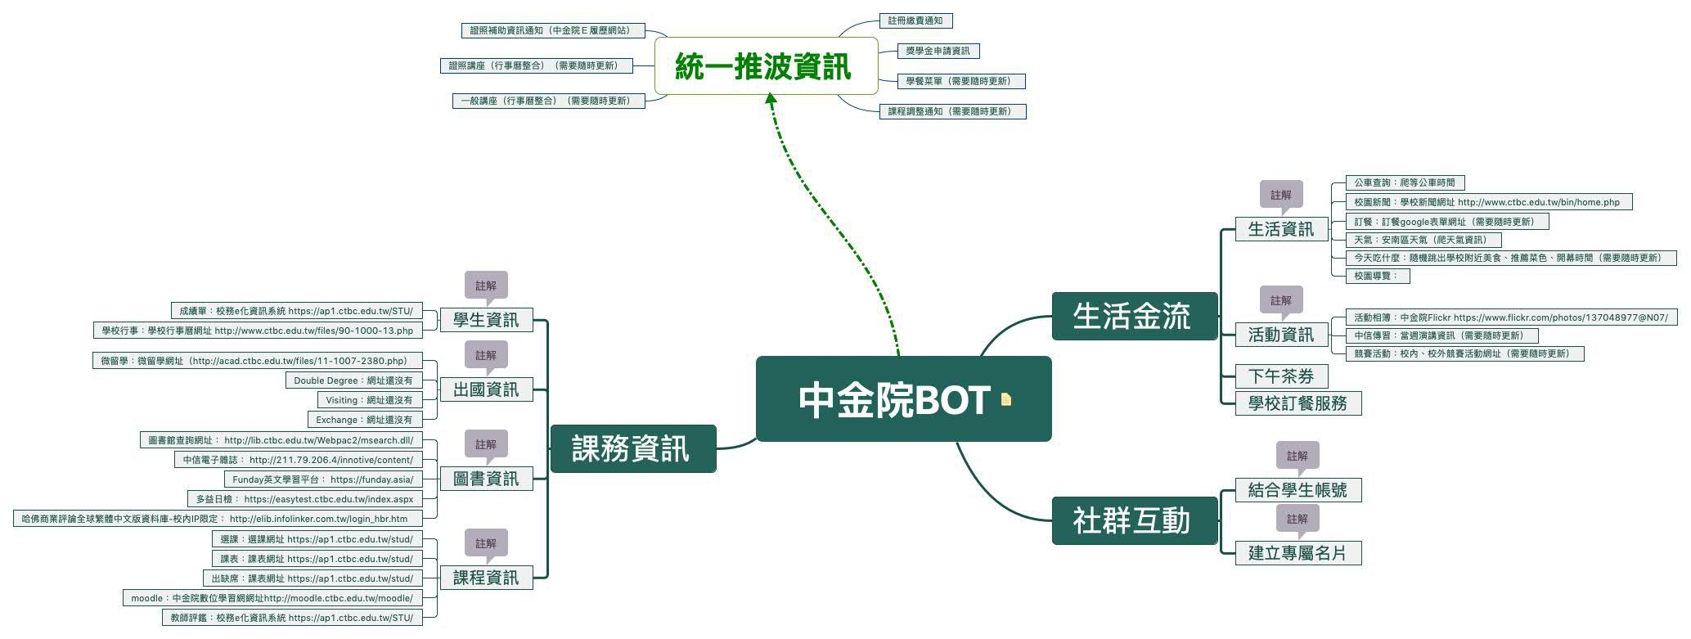

Slide 31
此功能要付費，期待未來校方願意使用並支付相關款項
需要綁定學生帳號，在結合學校資料庫上有其難度

Slide 32
於是，我們決定從學生的“基本資訊”需求來下手

Slide 33
CTBC BOT 互動形式
主要以兩大形式來與使用者互動
簡單易操作的按鈕點選
方便好搜尋的文字聊天

Slide 34
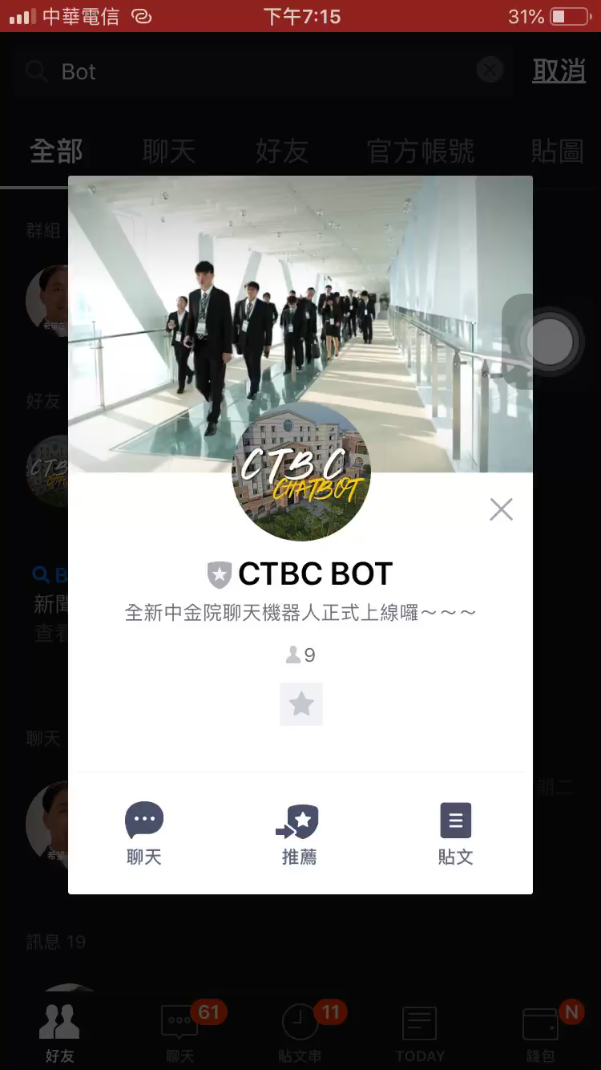
方便好搜尋的文字聊天
簡單易操作的按鈕點選

Slide 35
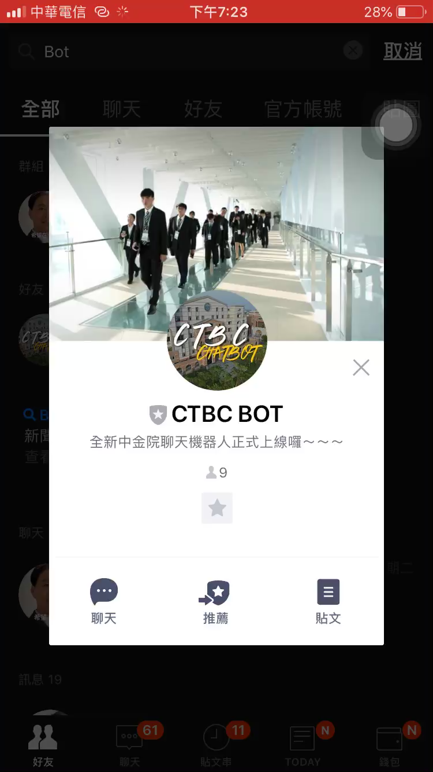
方便好搜尋的文字聊天
方便好搜尋的文字聊天

Slide 36
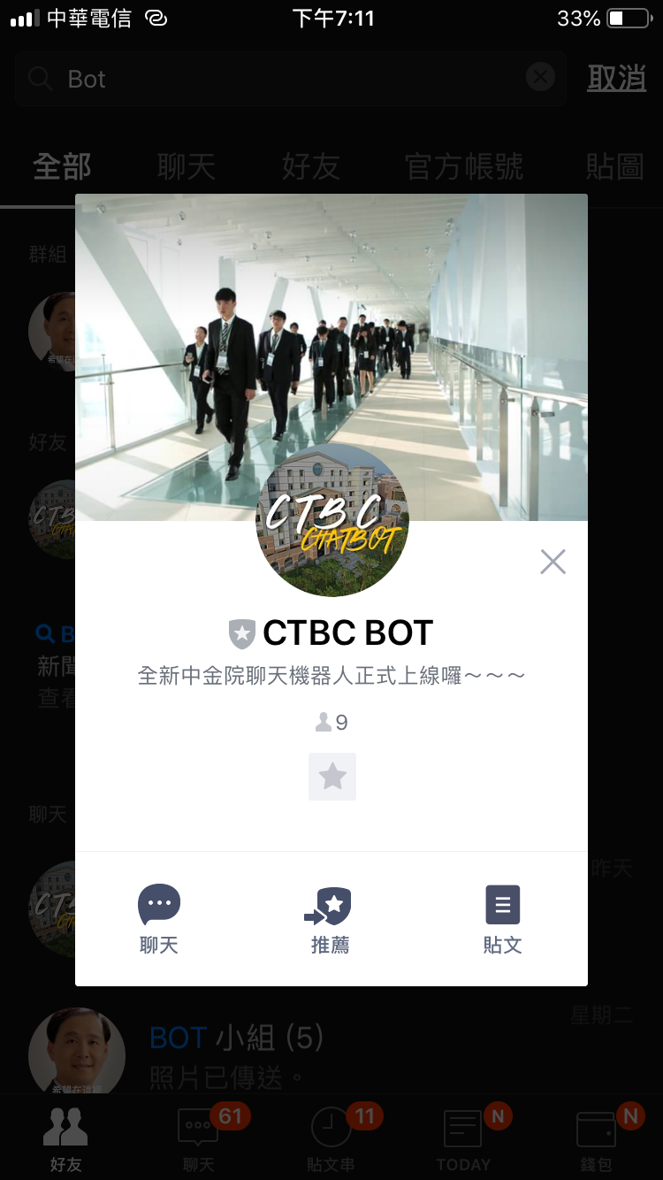


Slide 37
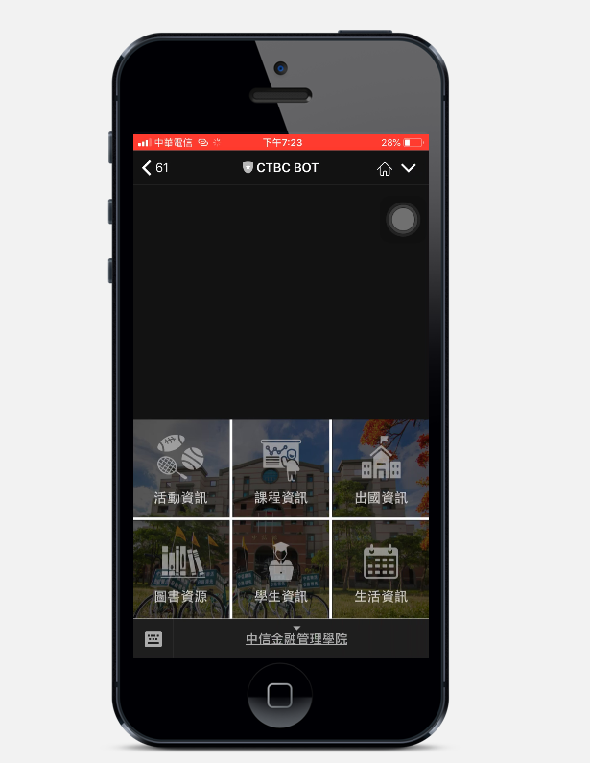
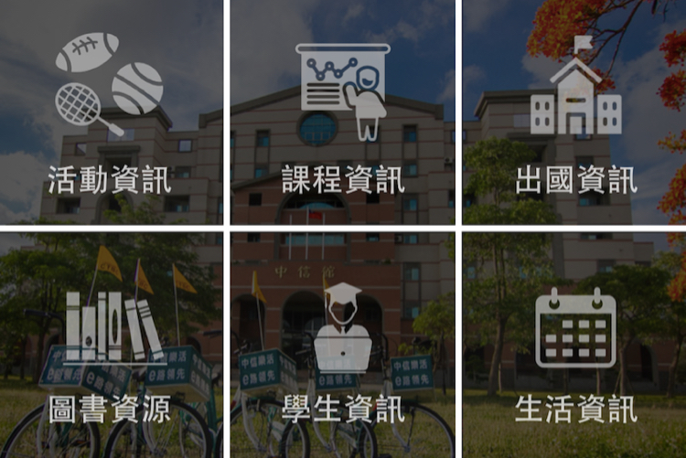

Slide 38
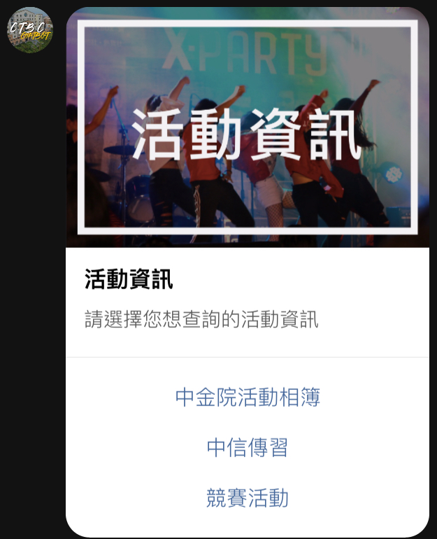
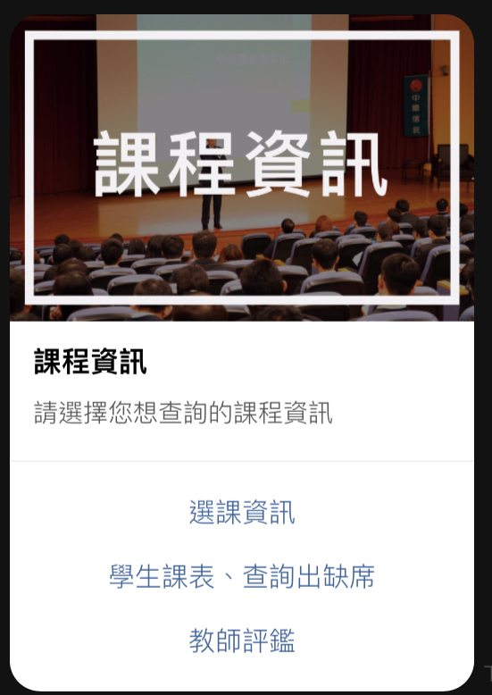
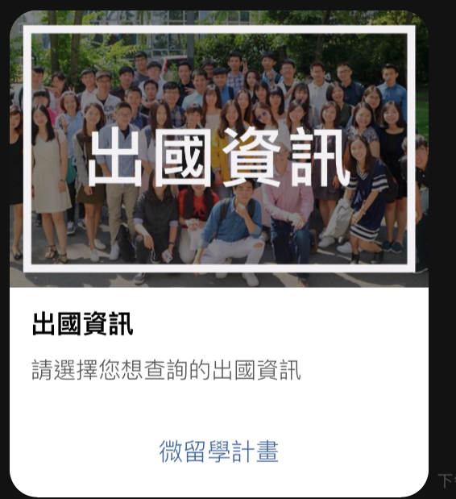
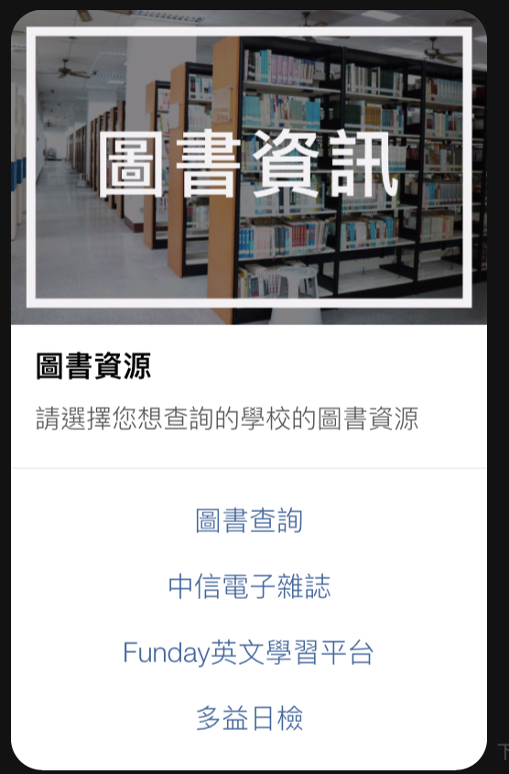
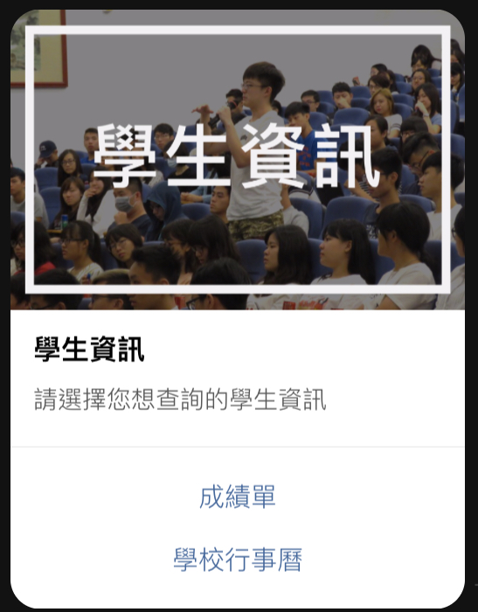
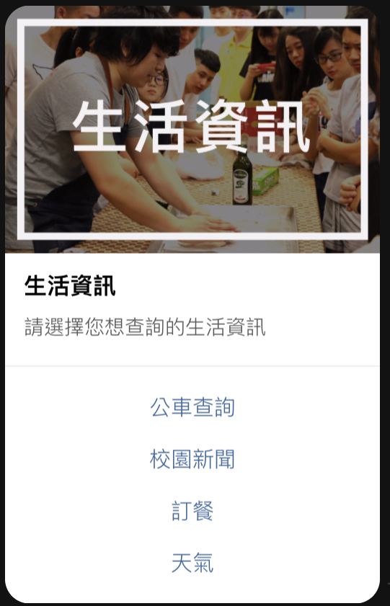

Slide 39
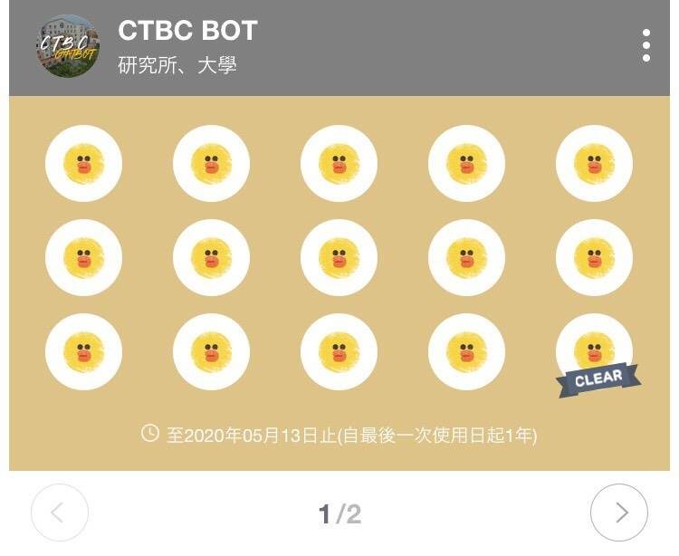
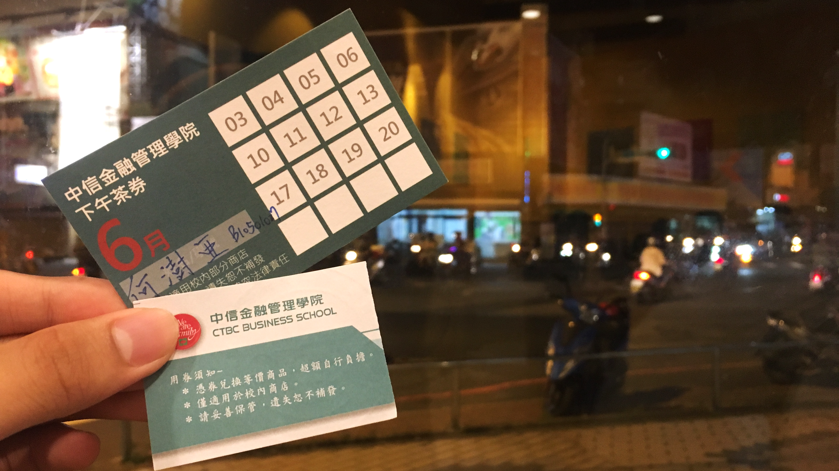
早餐券、下午茶券
總是弄丟嗎？

Slide 40
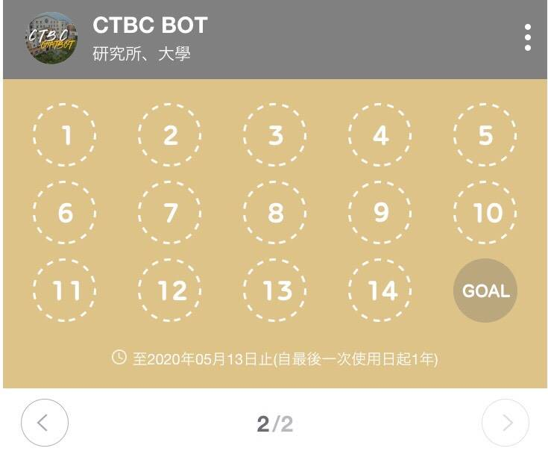
利用Line的線上集點卡

Slide 41
月底使用完畢

Slide 42
此功能目前尚未上架，因為需要結合學校帳號

Slide 43
05
Python 語法講解
如何用python語法做出聊天機器人呢

Slide 44
Python語法講解

Slide 45
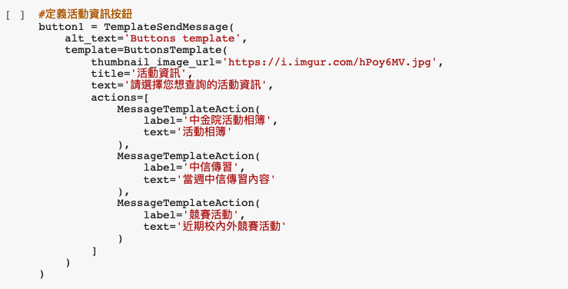
Python語法講解

Slide 46

Python語法講解

Slide 47
Python語法講解

Slide 48
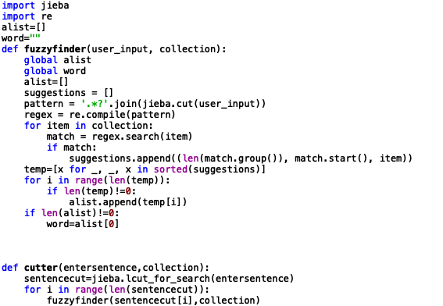
Python語法講解

Slide 49
Python語法講解

Slide 50
Python語法講解

Slide 51
Python語法講解

Slide 52
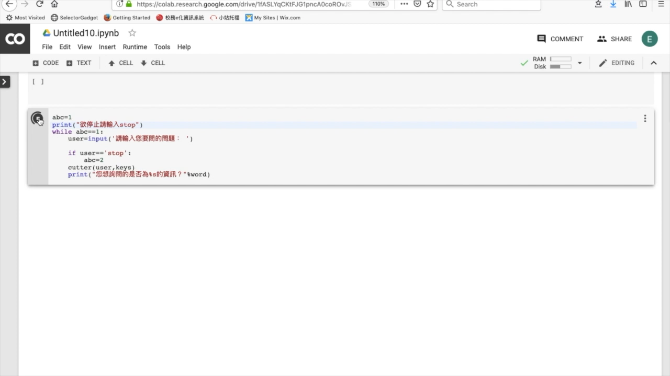
Python語法講解

Slide 53
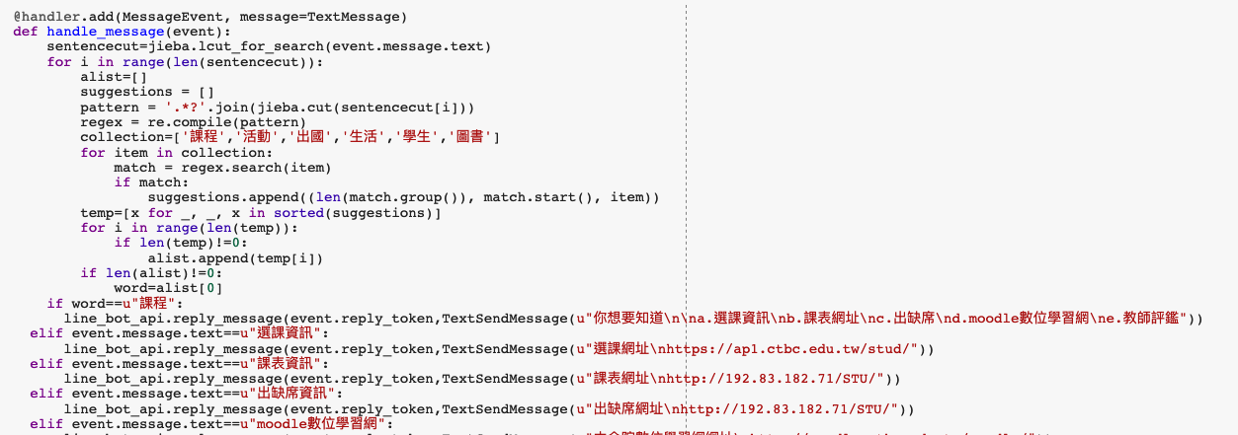
Python語法講解

Slide 54
Python語法講解

Slide 55
謝謝大家聆聽
55

